Slide 1





Umi zunnurain
(13020210097)
Kelas : B2

Slide 2
KALKULATOR PENAMBAHAN ANGKA

Slide 3

Masalah
Operasi perhitungan hanya memiliki satu fitur perhitungan yaitu fitur tambah

Slide 4

Penyelasaian
Dapat menambahkan fitur perhitungan lainnya seperti tambah, kurang dan bagi
dengan menambahkan fangsion ,lebel dan textfild pada program yang telah dibuat

Slide 5

Kebutuhan fungsional
kebutuhan fungsional meliputi fitur-fitur atau fungsi-fungsi apa saja yang harus disediakan oleh sistem informasi
untuk memenuhi kebutuhan pengguna

Slide 6
Kebutuhan Nonfungsional
Kebutuhan non fungsional meliputi spesifikasi-
spesikasi kebutuhan sistem atau Batasan-batasan yang bisa dilakukan sistem informasi
nantinya, Batasan tersebut bisa dilihat dari beberapa aspek meliputi: Time, software,
hardware, security system, pengguna/user, User interface/ halaman antar muka sistem, dan
performance

Slide 7
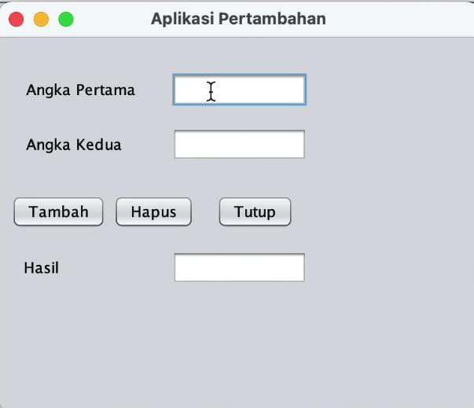
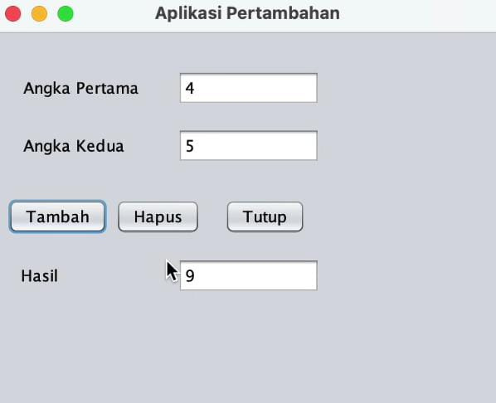
Implementasi dan pengujian
Tampilan output sebelum diuji
Tampilan output setelah diuji

Slide 8
KESIMPULAN
Kalkulator merupakan media yang memudahkan pekerjaan manusia dalam urusan
hitung - menghitung.Aplikasi kalkulator yang penyusun buat disini dibuat untuk
memudahkan dalam perhitungan. tidak hanya untuk perhitungan sederhana dan
perhitungan ilmiah saja. Tetapi juga meliputi perhitungan Aritmatika social dan
perhitungan matriks.

Slide 9


